Slide 1
מערכת שידורים לאומית
שקופית זו היא חובה
עליכם להתקין את הפונט Varela Round לפני תחילת העבודה.
אם ברצונכם לצפות בהנחיות להתקנת פונט Varela Round, תוכלו לעשות זאת בקלות.
צפו בסרטון הבא:
https://www.youtube.com/watch?v=NN9IgGTwbF0&feature=youtu.be
קישור להורדת הפונט
(אשרו את הודעת האבטחה)

Slide 2
מבוא לכלכלה
שקופית זו היא חובה
מלאו את פרטי השיעור, המקצוע והמורה .
(אין צורך להשאיר את הכיתובים "שם השיעור" , "המקצוע", מחקו אותם וכתבו רק את הפרטים עצמם).
מנהל וכלכלה- י"א
שם המורה: פאולינה סוסביץ

Slide 3



משק פתוח – מסחר בינלאומי במוצר
המחיר העולמי של המוצר והשפעתו על השוק המקומי
יבוא
יצוא

Slide 4
משק פתוח – מסחר בינלאומי במוצר
מטרות השיעור:
להבין כיצד פועל משק סגור ומשק פתוח
כיצד מגיבים הצרכנים המקומיים והיצרנים המקומיים במשק פתוח בעקבות שינויים במחיר העולמי Pw.

Slide 5
פרק 6 : מבוא לכלכלה
מנהל וכלכלה

Slide 6
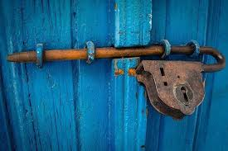

משק פתוח – מסחר בינלאומי במוצר
משק פתוח ומשק סגור
צרכנים מקומיים
יצרנים מקומיים
משק סגור
משק פתוח
ביקוש עולמי
היצע עולמי
צרכנים מקומיים
צרכנים מקומיים

Slide 7

משק פתוח – מסחר בינלאומי במוצר
המחיר העולמי של המוצר והשפעתו
על שוק המוצר המקומי
הנחה חשובה :
מחיר המוצר בחו"ל הוא מחיר קבוע: Pw
המסחר במשק העולמי הוא בלתי מוגבל.
צרכן במשק העולמי?
יצרן במשק העולמי?
מחיר Pw

Slide 8


משק פתוח – מסחר בינלאומי במוצר
המחיר העולמי של המוצר והשפעתו
על שוק המוצר המקומי
כללי החלטה
Pw<Po
Pw>Po
בשוק שנפתח למסחר בינלאומי
המחיר בארץ= מחיר העולמי
יצוא
יבוא

Slide 9
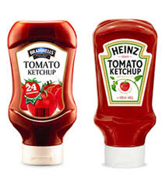

משק פתוח – מסחר בינלאומי במוצר
המחיר העולמי של המוצר והשפעתו על שוק המוצר המקומי
לפני פתיחת המשק למסחר בינלאומי | אחרי פתיחת המשק למסחר בינלאומי
Pw<Po | Pw>Po
Pw>Po | Pw<Po
מוצר אחיד
המוצר המיוצר בארץ זהה למוצר המיוצר בחו"ל.
אין משמעות למקור הייצור מבחינת איכות, הפצה וחומרי גלם

Slide 10

משק פתוח – מסחר בינלאומי במוצר
יבוא
הבאת סחורה ממדינה אחרת נקראת יבוא.
משתלם לצרכן לייבא את המוצר
Pw<Po

Slide 11

משק פתוח – מסחר בינלאומי במוצר
דוגמה
R&R מייצרת חולצות תלבושת אחידה לכל בתי הספר באזור הדרום. במשק סגור, מכרו את החולצות לצרכנים מקומיים. מקור היצור היחיד של החולצות היה R&R.
מחיר חולצת תלבושת אחידה: 20 ₪. במחיר זה הצרכנים רכשו 100,000 חולצות.
המשק נפתח למסחר בינלאומי. המחיר העולמי של החולצות הוא 10 = Pw ש"ח. הצרכנים המקומיים יעדיפו לקנות את החולצות מחו"ל במחיר של 10 ₪. במחיר זה הכמות המבוקשת תעלה ל- 150,000 חולצות.
מחיר המוצר בארץ ירד ויהיה זהה למחיר שבחו"ל.

Slide 12

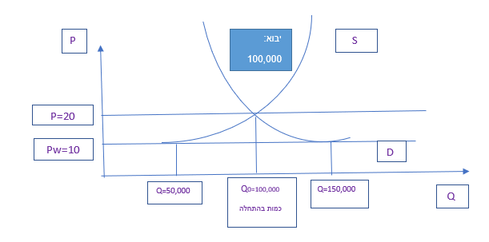

משק פתוח – מסחר בינלאומי במוצר
צרכנים בארץ מרוצים
בעקבות השינוי במחיר Pw
הכמות שמבקשים בארץ גדלה ל- 150,000 יחידות.
הכמות שמייצרים היצרנים בארץ קטנה:50,000 יחידות.
הכמות העודפת -100,000 יחידות שהצרכנים מעוניינים לקנות, תיובא מחו"ל.
יצרנים בארץ לא מרוצים

Slide 13

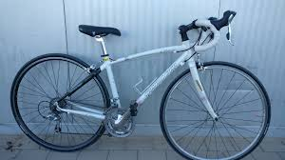
משק פתוח – מסחר בינלאומי במוצר
משימה להפסקה
חברה ישראלית מייצרת אופניים לתחרויות. מחיר כל אופניים לצרכן
15,000 ₪. תחרויות רבות מתקיימות בארץ ובעולם.
שוק האופניים לתחרויות נפתח למסחר בינלאומי והצרכנים המקומיים החליטו לרכוש אופניים מחו"ל (מאותה רמת איכות).
האם לדעתכם מחיר האופניים המיובאת ישתנו?
האם מחיר האופניים המיוצרות בארץ ישתנה?
האם כמות האופניים המיוצרות בארץ תשתנה?

Slide 14


משק פתוח – מסחר בינלאומי במוצר
יצוא
היצוא - הוא שינוע של סחורות או מוצרים ממדינה למדינה אחרת בדרכי סחר מקובלות. היצוא הינו בסיס לצמיחה כלכלית ואחד מיעדיה הלאומיים של מדינת ישראל.
Pw>Po
משתלם ליצרנים לייצא את המוצר לחו"ל

Slide 15
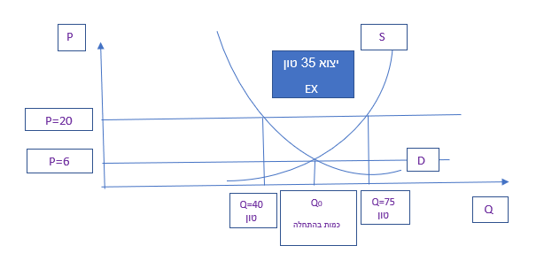
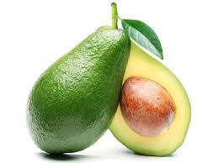
משק פתוח – מסחר בינלאומי במוצר
שוק האבוקדו בישראל
לפני פתיחת המשק למסחר בינלאומי של אבוקדו, מחיר Po לצרכנים המקומיים היה 6 ₪.
נקודת שיווי המשקל: Qo = 100 טון , Po= 6 ₪.
בעשור האחרון גדל הביקוש לאבוקדו, הצריכה לנפש בעולם גדלה וגם המחירים עלו.
המשק נפתח למסחר בינלאומי . המחיר העולמי של האבוקדו הוא Pw= 20 ₪.
היצרנים מעדיפים למכור בשוק העולמי ובשוק המקומי ב-20 ש"ח.
דוגמה:
מחיר המוצר בארץ זהה למחיר בחו"ל
Pw=Po

Slide 16
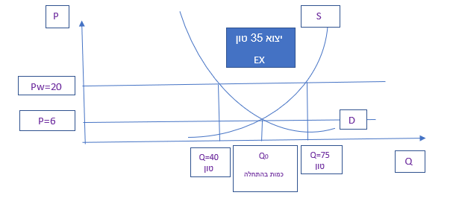


משק פתוח – מסחר בינלאומי במוצר
במחיר Pw
הכמות המבוקשת של הצרכנים בארץ ירדה.
הכמות שמגדלים היצרנים בארץ גדלה.
הכמות העודפת מיועדת ליצוא (75-40=35 טון)
דוגמה:
צרכנים בארץ לא מרוצים
יצרנים בארץ מאוד מרוצים!!

Slide 17
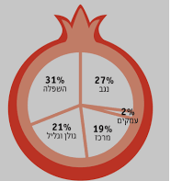
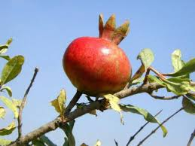
משק פתוח – מסחר בינלאומי במוצר
לפי נתוני משרד החקלאות ומועצת הצמחים, ב-1965 גודלו בישראל אלף טון רימונים.
ב-2012 היבול הישראלי כבר עמד על 52 אלף טון והשנה הוא צפוי לגדול ל-60 אלף טון ובשנה
הבאה ל-65 אלף טון.
מחיר ק"ג רימונים לצרכן המקומי (במשק סגור ) היה 5 ₪.
במשק פתוח למסחר הבינלאומי ק"ג רימון עולה 12 ₪.
השווקים למכירת התוצרת הולכים ומתרחבים ורק 40% מהתוצרת נמכרת בארץ.
כיצד ישפיע מצב זה על המחיר בארץ?
האם ישתנה כמות הרימונים הנרכשת בארץ?
האם המגדלים יהיו מעוניינים בהגדלת שטחי הגידול?
נתוני 2015

Slide 18

משק פתוח – מסחר בינלאומי במוצר
מה למדנו ?
כאשר Pw<Po, כיצד מגיבים הצרכנים המקומיים והיצרנים המקומיים במשק פתוח.
כאשר Pw>Po, כיצד מגיבים הצרכנים המקומיים והיצרנים המקומיים במשק פתוח.

Slide 19

שקופית זו היא חובה
שימוש ביצירות מוגנות בזכויות יוצרים ואיתור בעלי זכויות
השימוש ביצירות במהלך שידור זה נעשה לפי סעיף 27א לחוק זכות יוצרים, תשס"ח-2007. אם הינך בעל הזכויות באחת היצירות, באפשרותך לבקש מאיתנו לחדול מהשימוש ביצירה, זאת באמצעות פנייה לדוא"ל rights@education.gov.il

